Slide 1
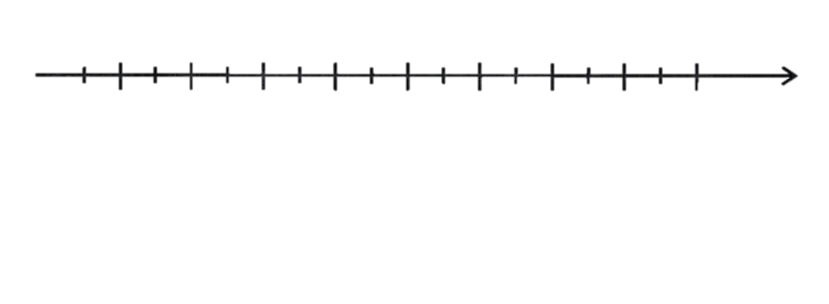
Рациональные числа
А -1 0 1 С Р

Slide 2
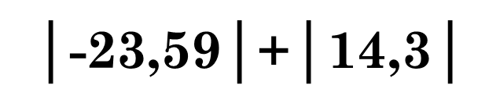
Рациональные числа
│-49│:│0,07│
│12,4│*│-0,2│

Slide 3
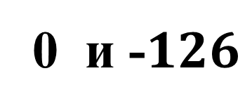
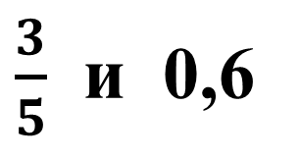
Рациональные числа
-68 и 25
$\frac{3}{5}$ и 0,6
-15,3< х< - 10
0 и -$126$
-12,107 и -12,17
-5 ≤ х < 3,8

Slide 4


Классная работа

Slide 5
Изменения в природе
Происходят год от года...

Slide 6
20
20
20
20
10
10
10
10
0
0
0
0
-10
-10
-10
-10
-20
-20
-20
-20

Slide 7
Температура воздуха 21 декабря была 2 с◦
повысилась на 4 с◦, то термометр покажет ……
Температура воздуха 26 декабря была -5 с◦
понизилась на 4 с◦, то термометр покажет ……
Температура воздуха 8 января была 0 с◦
повысилась на 2 с◦, то термометр покажет ……
Температура воздуха 9 января была 3 с◦
понизилась на 3 с◦, то термометр покажет ……
Температура воздуха 12 января была -10 с◦
повысилась на 4 с◦, то термометр покажет ……
Температура воздуха 14 января была 0 с◦
и понизилась на 12 с◦, то термометр покажет ……
Температура воздуха 15 января была -5 с◦
повысилась на 7 с◦, то термометр покажет …

Slide 8
Сложение рациональных чисел
2+4=6
-10+ 4= -6
-5+ (-4)=-9
0+(-12)=-12
0+2=2
-5+ 7= 2
3+ (-3)=0

Slide 9
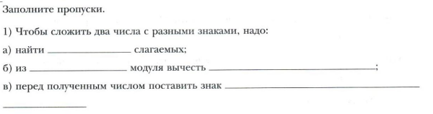



Slide 10
Закрепление: № 954(1стр), 956(1стр)

Slide 11
Дома: § 34 стр 204 учить правила.
№ 953, 955(1стр), 957.

Slide 12
Рефлексия
При выполнении каких заданий ты ошибся?
Какой алгоритм мы узнали?
На все ли вопросы мы получили ответы?
Сегодня на уроке:
А) Я все понял.
Б) Я готов объяснить материал другу.
В) Мне нужно еще раз изучить тему.

